Slide 1
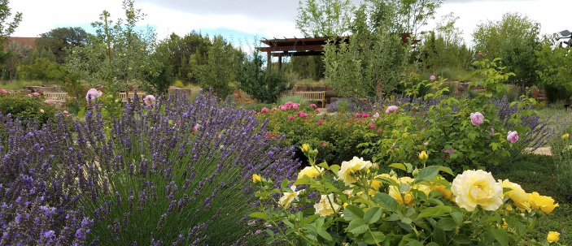
Adopta una Planta
¿Cuál es tu favorita?

Slide 2
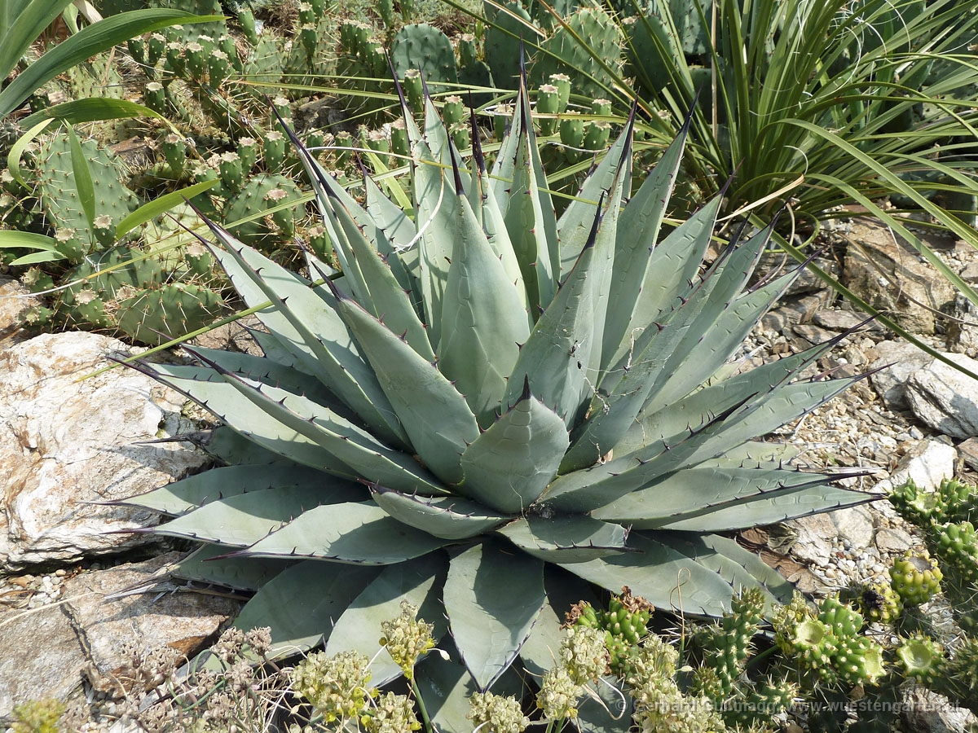
¡Hoy vas a poder adoptar una planta!
Irás afuera y eligiras una planta de la que quieras aprender más.
Tu planta puede ser muy pequeňita o GIGANTE.
Puedes elegir una flor, un árbol, malezas, cactus, un grupo de pastos o cualquier otra planta que te resulte interesante.

Slide 3
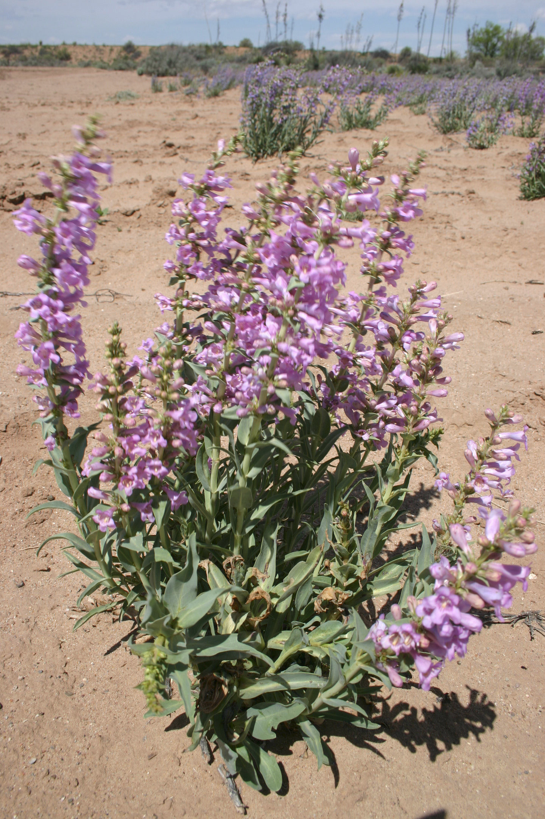
Comenzarás por conocer tu planta...
¿Cómo se ve tu planta? Dibuja y toma notas.
¿Qué tipo de suelo hay alrededor de tu planta? Si necesitas toma una muestra para hacer nuevamente una prueba de suelo.
¿Cómo recibe agua tu planta?
¿Cuánto sol recibe?
¿En qué tipo de microclima está?
¡Asegúrate de poner fecha, hora, tiempo que hace, etc.!

Slide 4
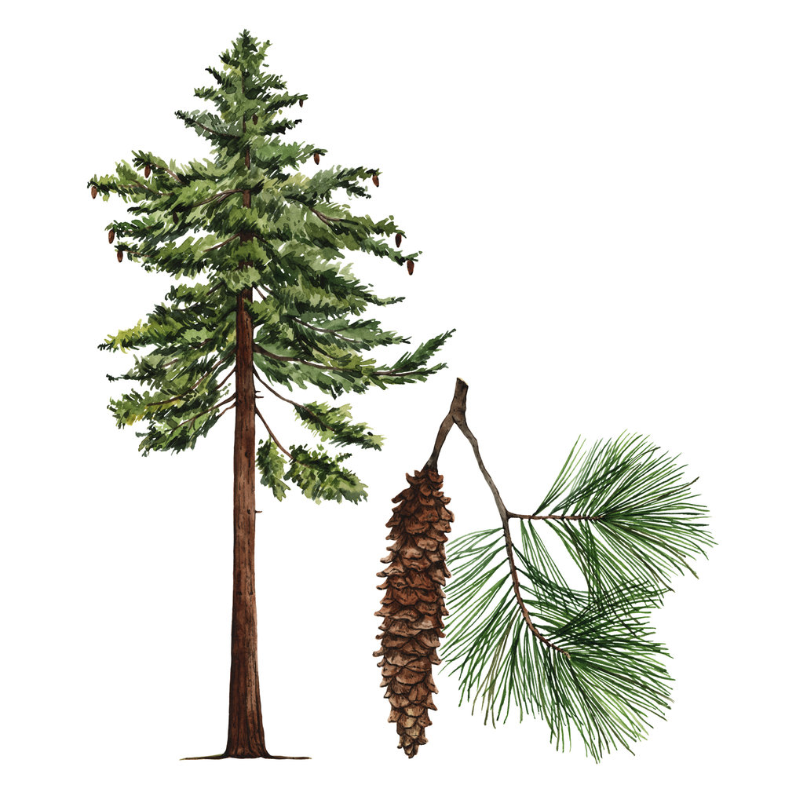
Harás un dibujo botánico
La botánica es el estudio científico de plantas
Botánico significa que se trata de plantas
Dibujos botánicos son dibujos científicos de plantas
Los dibujos deben ser reales y con detalles.
Los dibujos deben incluir toda la planta y también detalles de una parte

Slide 5
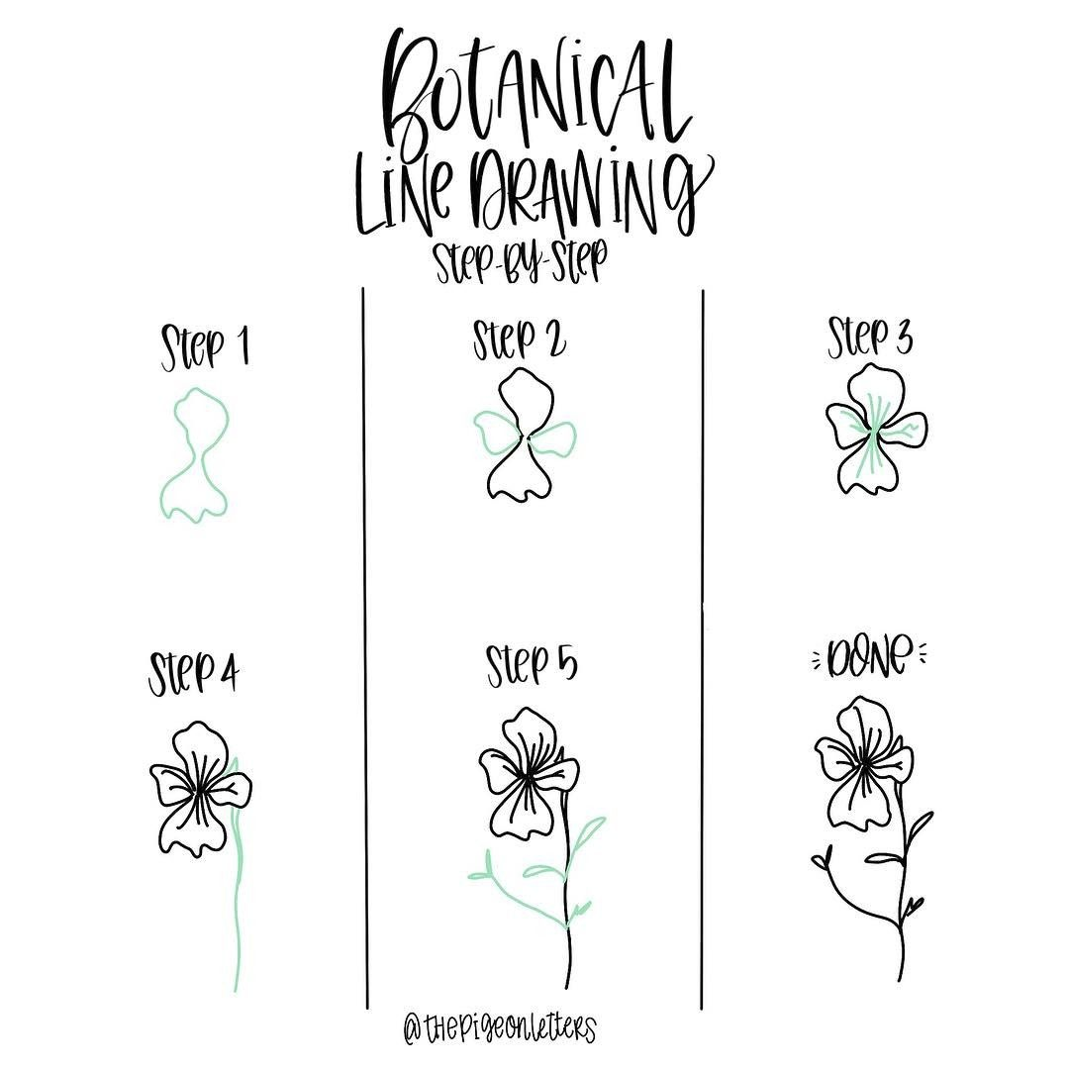
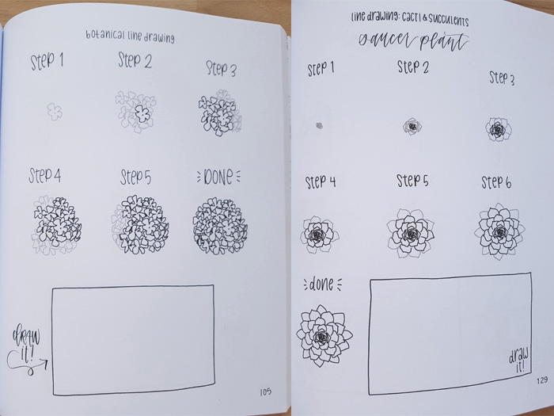
Comienza con dibujos simples y luego pone más detalles ...

Slide 6
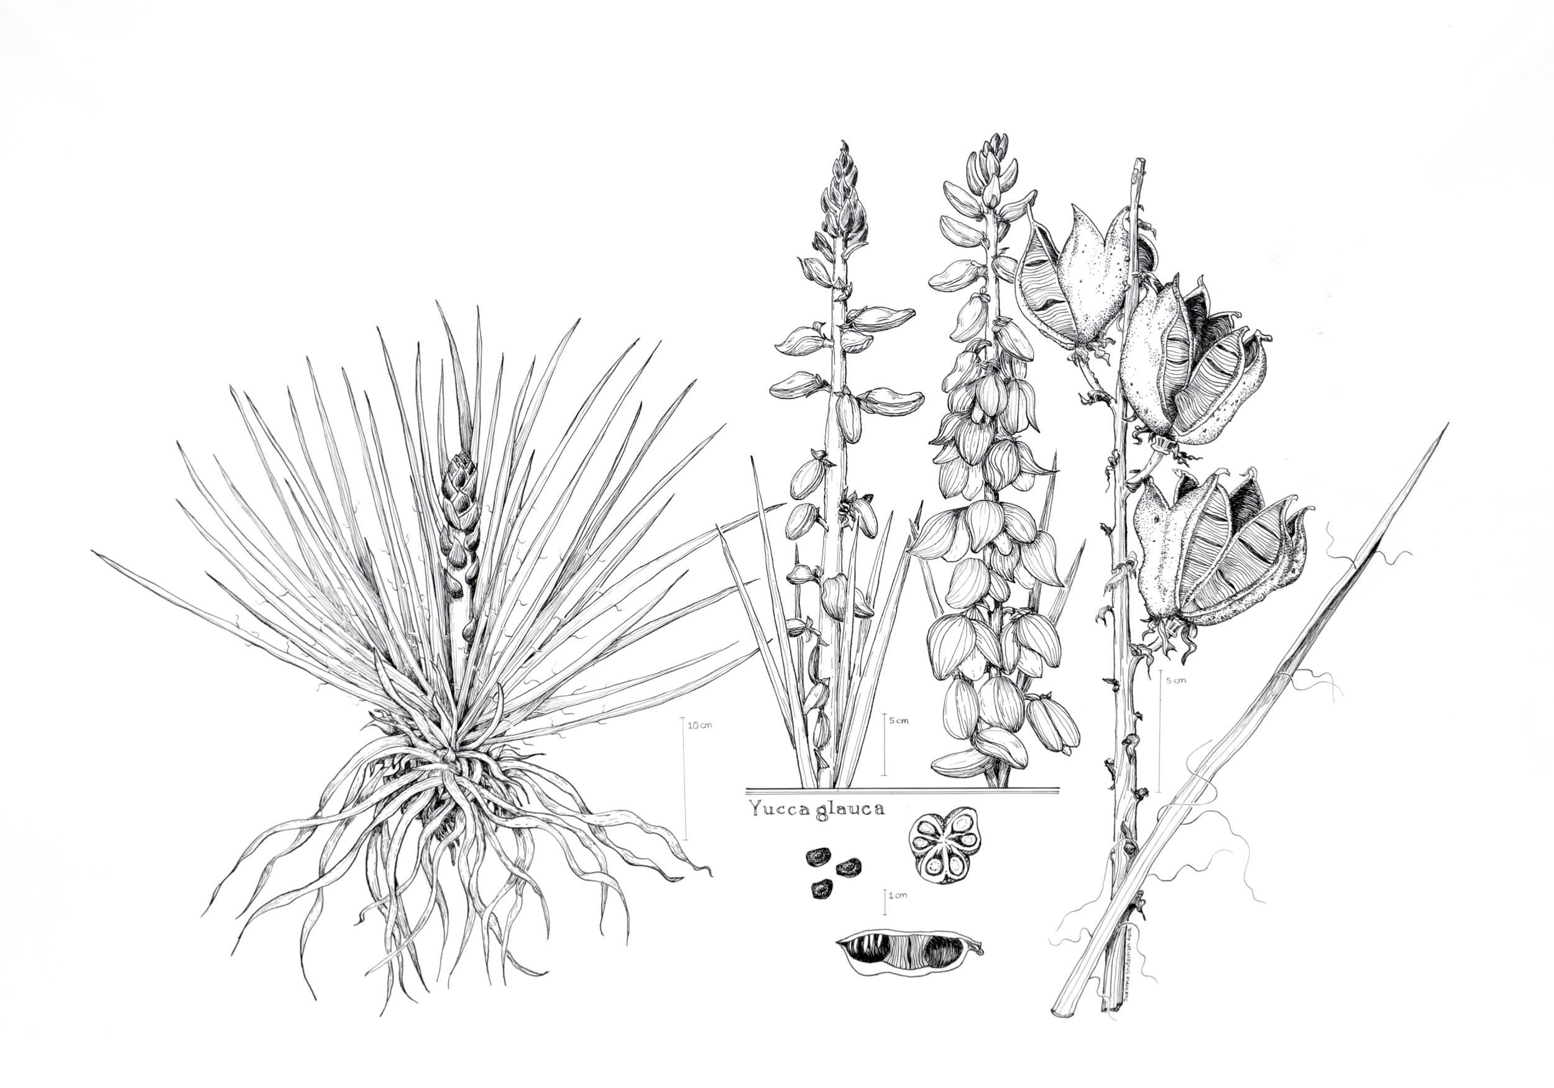
Otros ejemplos de dibujos botánicos

Slide 7
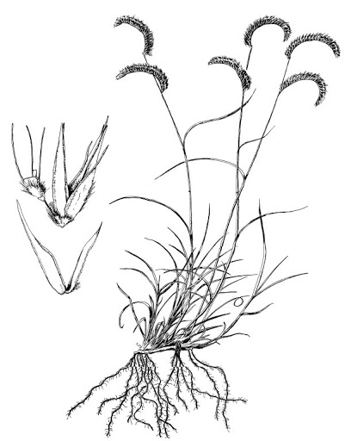


Slide 8
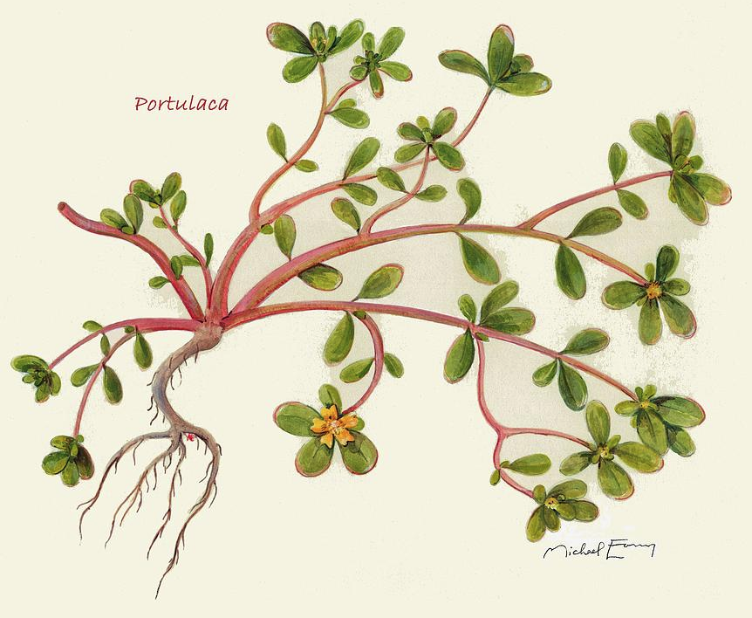

Slide 9
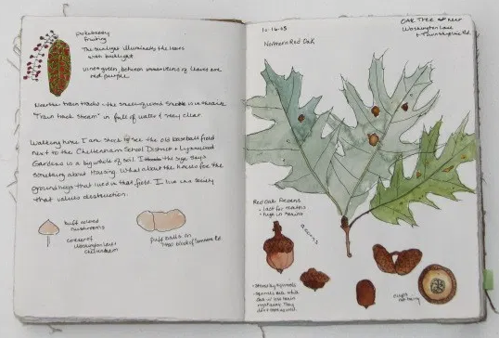
Aqui se ven más ejemplos de jardínes botánicos dibujados en un diario

Slide 10
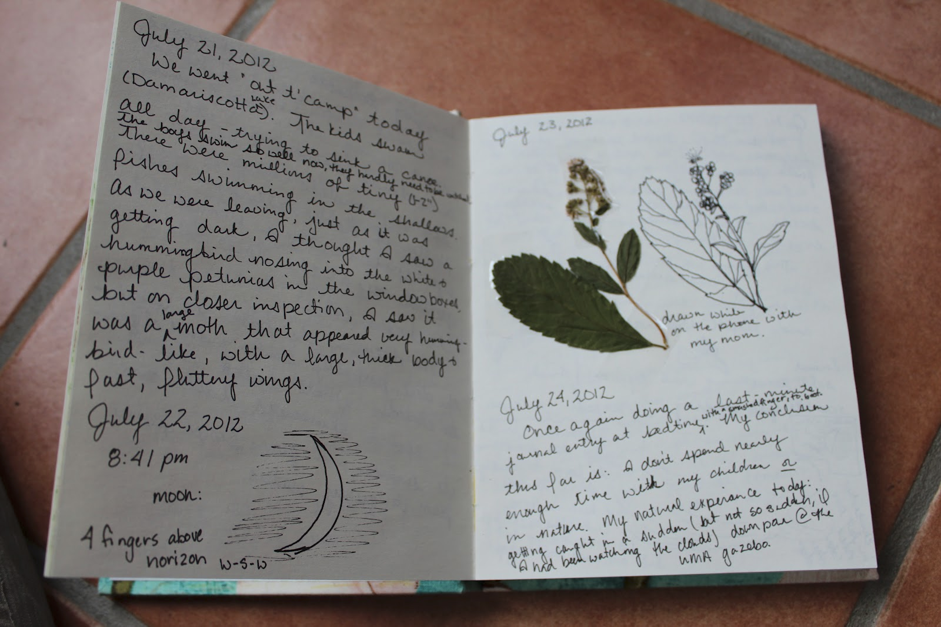
Si se puede hacer con tu planta, corta una hoja y flor y apriétala en tus hojas.

Slide 11
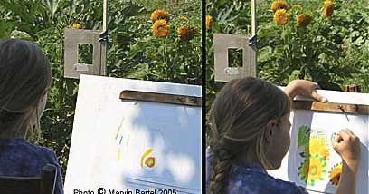
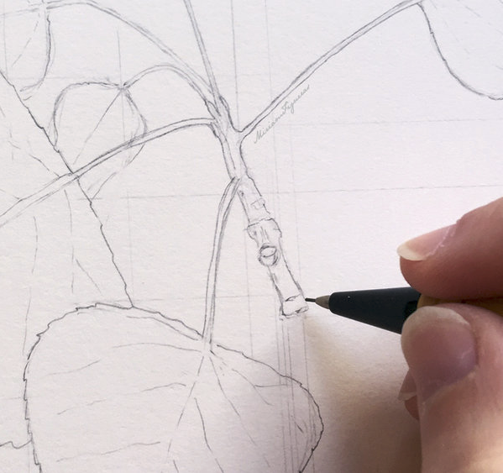
¡Mira con atención el color y la forma!

